Slide 1
Rotmistrz Witold Pilecki
Najdzielniejszy żołnierz
II wojny światowej
Ochotnik do Auschwitz
Święty Polskiego
patriotyzmu

Slide 2
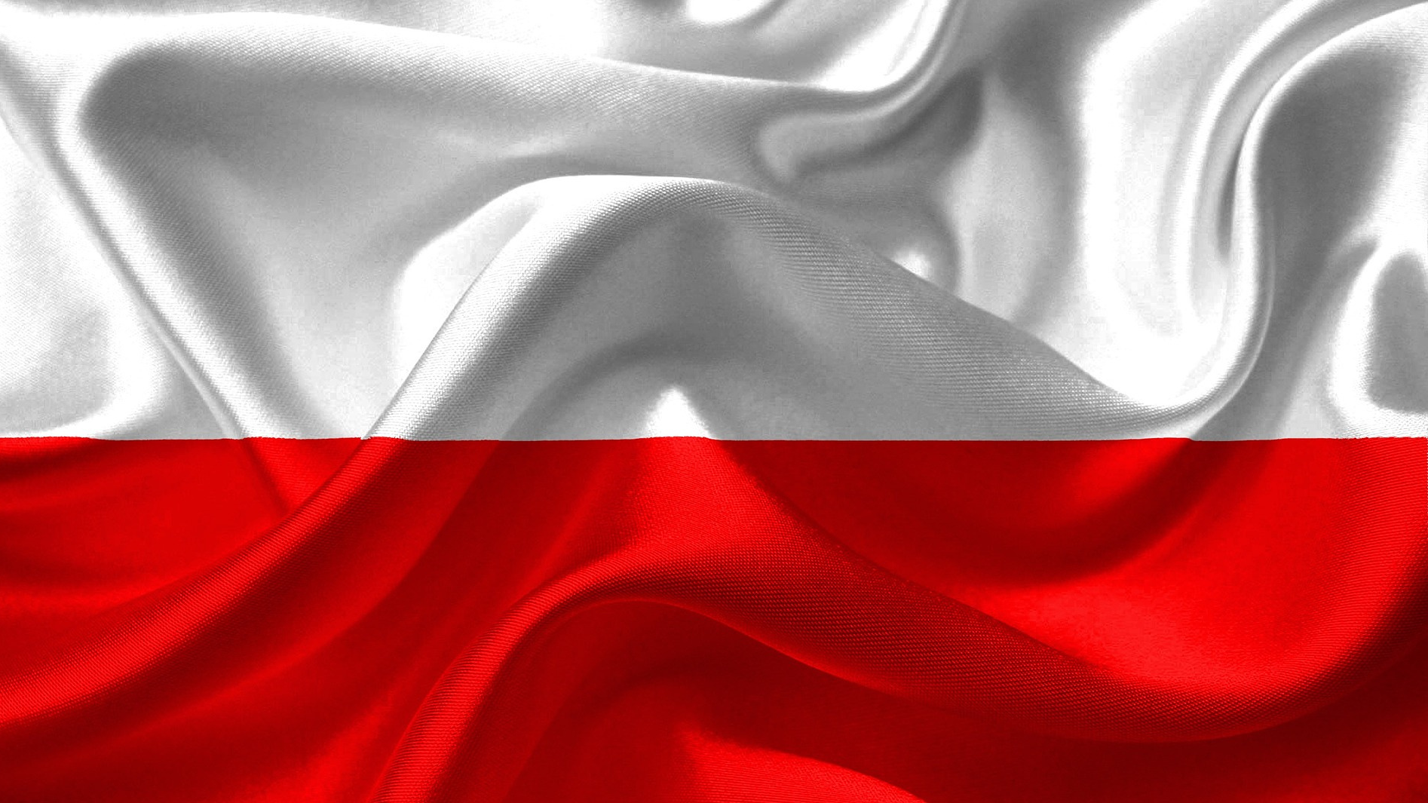
Tadeusz Kościuszko
Bohater dwóch narodów -
Dowódca Powstania kościuszkowskiego
Bohater wojny o niepodległość Stanów Zjednoczonych
Absolwent Szkoły Rycerskiej
Dokonał przeglądu wojsk
stacjonujących w Bronowicach

Slide 3
Nobliści Polscy
Do ich grona należą m. in: Maria Skłodowska-Curie, Henryk Sienkiewicz, Władysław Reymont, Czesław Miłosz, Józef Rotblat, Wisława Szymborska, Olga Tokarczuk.
Nagroda Nobla to wyróżnienie przyznawane za wybitne osiągnięcia naukowe, literackie lub zasługi dla społeczeństw i ludzkości.
Najwięcej nagród dostali polscy nobliści w dziedzinie literatury, czyli przede wszystkim za uzdolnienia poetycko – pisarskie, ale nasi rodacy mają również swoje osiągnięcia w dziedzinie fizyki i chemii, a także dwukrotnie Pokojową Nagrodę

Slide 4
Kawalerowie Orderu Uśmiechu
Kawalerem Orderu Uśmiechu zostaje dorosły,którego działalność jest wyjątkowa, nietuzinkowa i przynosi dzieciom najwięcej radości, często ratuje ich życie
Orderem Uśmiechu zostali odznaczeni między innymi: Jan Paweł II, Franciszek, Dalajlama X, Janina Ochojska profesor Zbigniew Religa, Marcin Gortat, Otylia Jędrzejczak, Irena Santor, Ryszard Rynkowski, J.K. Rowling czy też ksiądz Jan Twardowski.

